Slide 1

Kódování textu
INV 403
ASCII
Kódová stránka
Unicode
UTF-X
Odkaz: Zobrazení znaku na obrazovce
9. 10. 2026

Slide 2
ASCII – základní kódování znaků
ASCII (American Standard Code for Information Interchange) je tabulka, která přiřazuje znakům číselné kódy.
vznikla v roce 1963
původně používá 7 bitů
obsahuje 128 kódů – od 0 do 127
zahrnuje písmena anglické abecedy, číslice, interpunkční znaménka a řídicí znaky
neobsahuje české znaky, například č, ř, š, ž
ASCII kódy v původním sedmibitovém zápisu a pozdějším osmibitovém zápisu
K rozšíření ASCII na osm bitů nedošlo jednorázově a neprovedl je jediný autor. Přesnější je říci, že vedle původního ASCII postupně vznikala různá osmibitová kódování.
ASCII zůstalo sedmibitové – obsahuje 128 kódů (0–127).
S rozšířením osmibitových počítačů začali výrobci používat osmý bit pro dalších 128 znaků.
Každý výrobce mohl horní polovinu tabulky (128–255) využít jinak.
Výrazně se rozšířila například kódová stránka IBM 437, vytvořená společností IBM pro první IBM PC v roce 1981.
Mezinárodní osmibitová kódování později sjednotila řada norem ISO 8859, vydávaná od roku 1987 organizací ISO.
Znak | Dekadický kód | Binární kód 7 bit | Binární kód 8 bit | Hexadecimální kód
B | 66 | 1000010 | 0100 0010 | 42
a | 97 | 1100001 | 0110 0001 | 61
0 | 48 | 0110000 | 0011 0000 | 30
1 | 48 | 011 0001 | 0011 0001 | 31
A | 65 | 1000001 | 0100 0001 | 41
H | 72 | 1001000 | 0100 1000 | 48
O | 79 | 1001111 | 0100 1111 | 4F
J | 74 | 1001010 | 0100 1010 | 4A

Slide 3
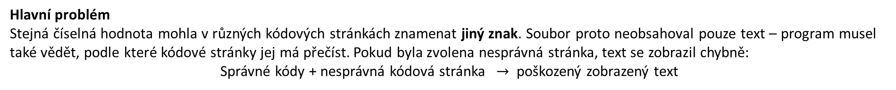
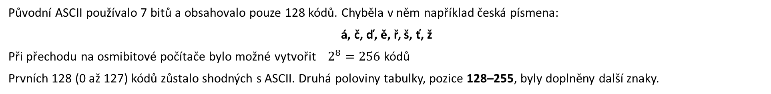
Původní ASCII používalo 7 bitů a obsahovalo pouze 128 kódů. Chyběla v něm například česká písmena:
á, č, ď, ě, ř, š, ť, ž
Při přechodu na osmibitové počítače bylo možné vytvořit$2^{8}=256$kódů
Prvních 128 (0 až 127) kódů zůstalo shodných s ASCII. Druhá poloviny tabulky, pozice 128–255, byly doplněny další znaky.
0–127 | zpravidla původní znaky ASCII
128–255 | národní znaky a další symboly
Kódová stránka
Kódová stránka je tabulka, která přiřazuje číselným hodnotám znaky určitého jazyka nebo skupiny jazyků.
Různé jazyky potřebovaly jiné znaky, a proto vzniklo mnoho kódových stránek.
Kódové stránky používané pro češtinu
Kódová stránka | Použití
CP 852 | čeština v systému DOS
Windows-1250 | čeština ve Windows
ISO 8859-2 | středoevropské jazyky, zejména Unix a internet
Hlavní problém
Stejná číselná hodnota mohla v různých kódových stránkách znamenat jiný znak. Soubor proto neobsahoval pouze text – program musel také vědět, podle které kódové stránky jej má přečíst. Pokud byla zvolena nesprávná stránka, text se zobrazil chybně:
Správné kódy + nesprávná kódová stránka $→$ poškozený zobrazený text
Při otevření textu pomocí nesprávné kódové stránky se místo správných znaků mohlo zobrazit například:
Příliš žluťoučký kůň → PříliĹˇ ĹľluĹĄouÄŤkĂ˝ kĹŻĹ

Slide 4
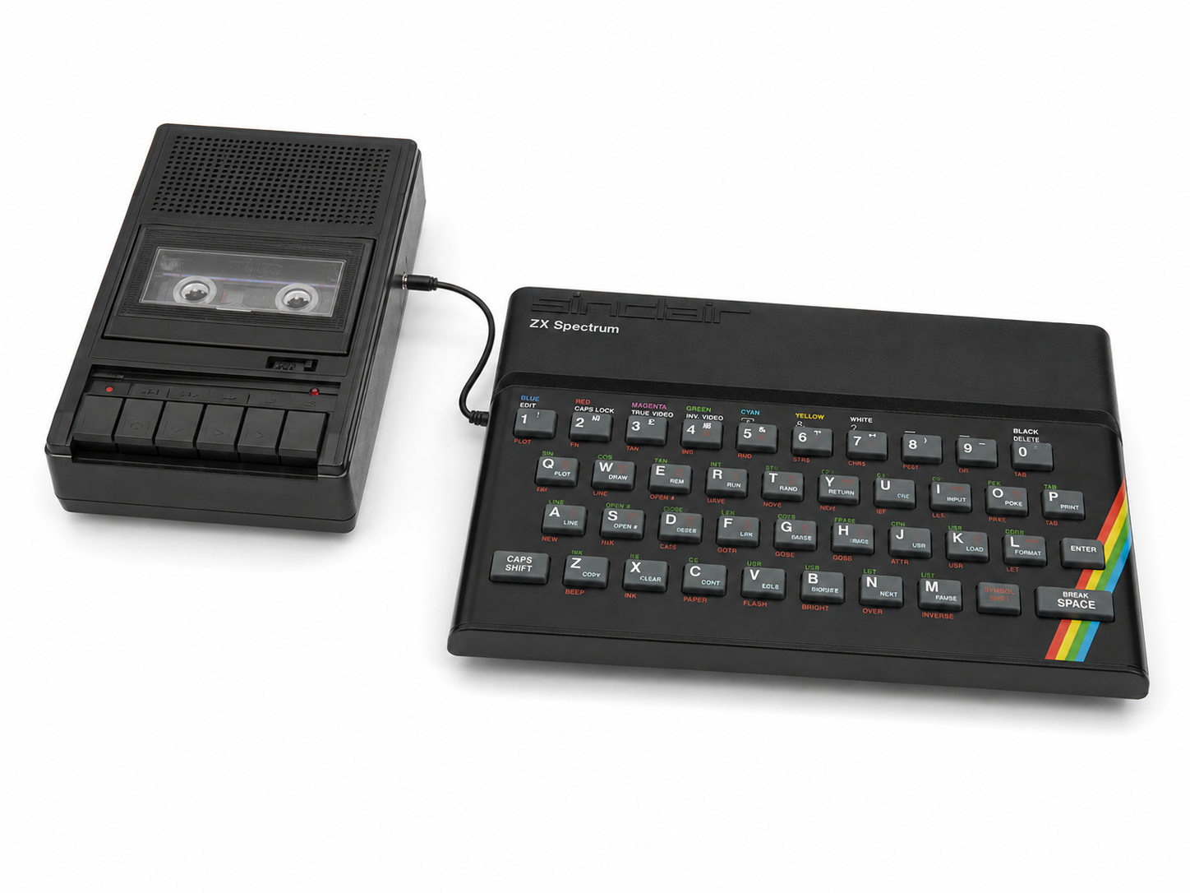
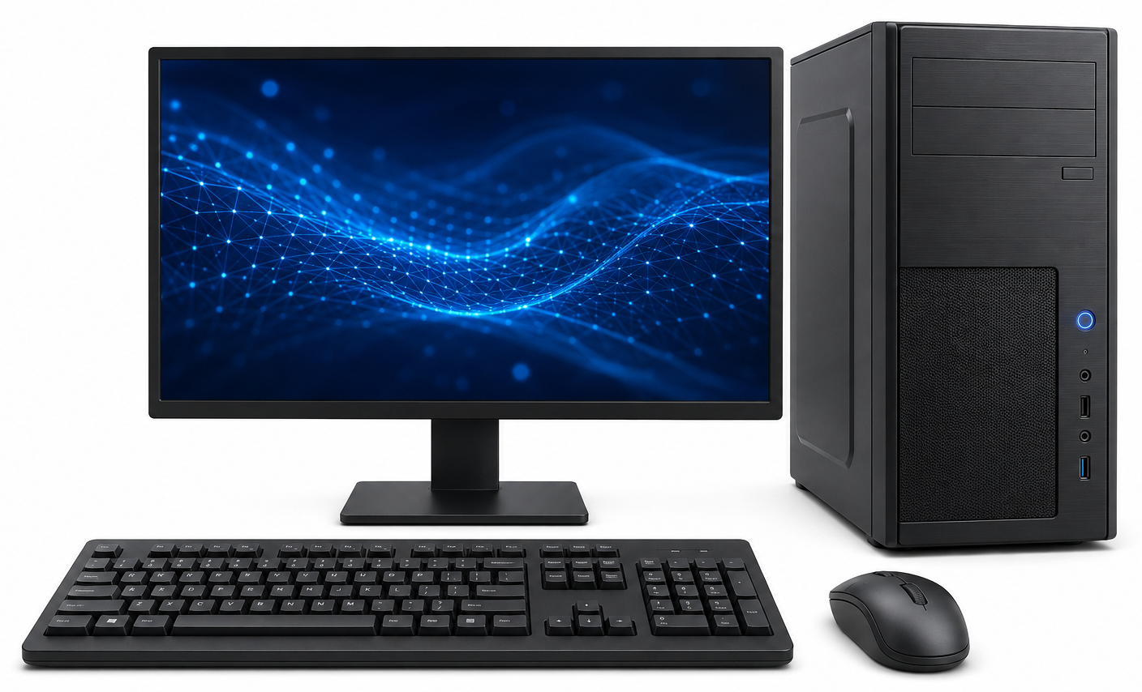
Unicode a UTF - 8
Osmibitový počítač Zx – Spectrum K tomuto počítači byl připojen analogový televizor jako zobrazovací jednotka
Kódové stránky umožnily zapisovat národní znaky, ale nebyly navzájem kompatibilní. Unicode je nahradil jednotným systémem pro všechny jazyky.
Unicode vytvořil jednotnou společnou tabulku, ve které má každý znak vlastní jednoznačný kódový bod bez ohledu na jazyk nebo operační systém.
Kódový bod je jedinečné číslo, které Unicode přiřazuje určitému znaku nebo symbolu.
Zapisuje se ve tvaru: U+XXXX
kde U+ označuje Unicode a následující číslice jsou zapsány hexadecimálně.
Rok 1982
Znak | Název | Kódový bod
A | velké písmeno A | U+0041
1 | číslice jedna | U+0031
č | malé písmeno č | U+010D
€ | znak eura | U+20AC
😊 | usmívající se obličej | U+1F60A
Rok 2026
Unicode ve verzi 17.0 obsahuje 159 801 znaků.
Oficiální podoba tabulky Unicode je zveřejněna v databázi Unicode Character Database, kterou spravuje organizace Unicode Consortium a je dostupná na webu unicode.org.
V počítači se používají její části na několika místech: operační systém, programy obsahují informace o znacích a jejich zpracování, fonty obsahují grafické podoby znaků – glyfy, textové soubory obsahují znaky zakódované například pomocí UTF-8.

Slide 5
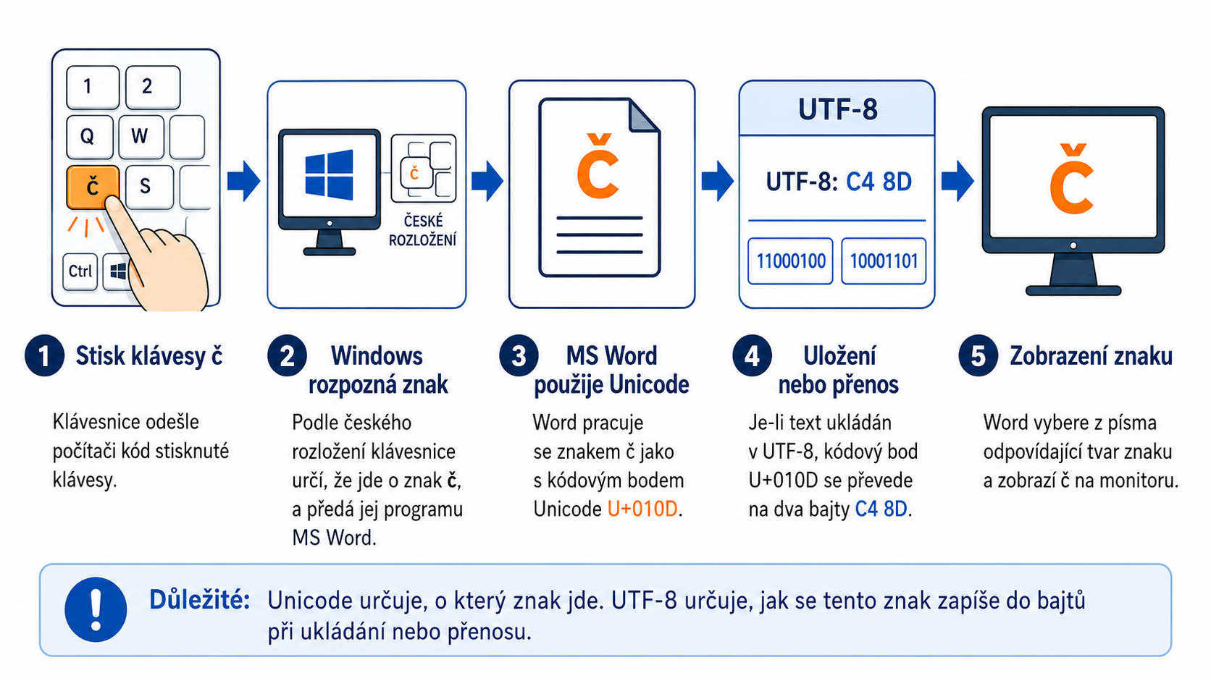
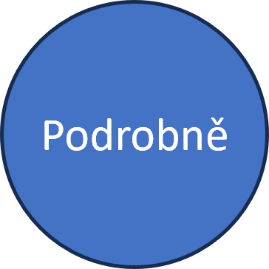
UTF‑8 – kódování znaků Unicode
UTF‑8 je způsob, jak se kódové body Unicode převádějí na bajty, které může počítač uložit nebo přenést.
UTF‑8 tedy není nezbytný k samotnému zobrazení znaku ve Wordu; uplatní se, pokud se text ukládá nebo přenáší právě v tomto kódování.

Slide 6
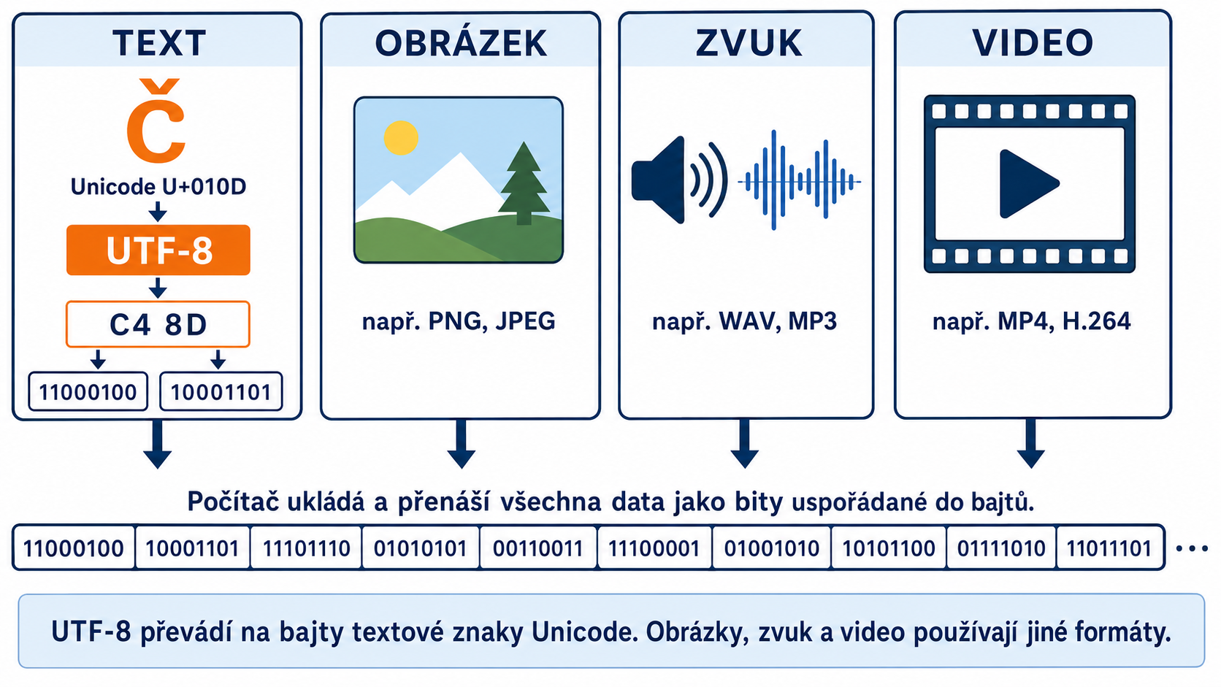
UTF‑8 se používá pouze pro textové znaky, nikoli pro obrázky.
Počítač skutečně ukládá a přenáší všechna data jako posloupnost bitů, prakticky uspořádaných do bajtů. Proto musí existovat pravidlo, jak převést konkrétní informaci na bajty:
textové znaky – například UTF‑8,
obrázky – například JPEG, PNG,
zvuk – například MP3, WAV,
video – například H.264.
Počítač ukládá a přenáší data jako posloupnost bitů uspořádaných do bajtů. UTF‑8 stanovuje, jak se do těchto bajtů zakódují textové znaky Unicode.
Počítač neumí uložit ani přenést samotný znak „č“. Proto jej musí převést na bajty. UTF‑8 určuje, že znak „č“ se zapíše dvěma bajty C4 8D.
Je nutné dodat, že UTF‑8 není jedinou možností. Znaky Unicode lze převádět na bajty také pomocí UTF‑16 nebo UTF‑32.

Slide 7
UTF – 8, UTF – 16 a UTF - 32
UTF‑8, UTF‑16 a UTF‑32 jsou různé způsoby, jak převést kódové body Unicode na bajty. Všechny dokážou zakódovat stejné znaky Unicode, liší se však počtem bajtů a způsobem zápisu.
Kódování | Počet bajtů na znak* | Hlavní vlastnost
UTF‑8 | 1–4 bajty | Úsporné pro latinku, kompatibilní s ASCII
UTF‑16 | 2 nebo 4 bajty | Většina běžných znaků se zapíše 2 bajty
UTF‑32 | vždy 4 bajty | Každý kódový bod má stejně dlouhý zápis
* Přesněji jde o počet bajtů na jeden kódový bod, nikoli vždy na celý uživatelsky vnímaný znak.
Příklady
Znak | Unicode | UTF‑8 | UTF‑16 | UTF‑32
A | U+0041 | 41 – 1 B | 0041 – 2 B | 00000041 – 4 B
č | U+010D | C4 8D – 2 B | 010D – 2 B | 0000010D – 4 B
€ | U+20AC | E2 82 AC – 3 B | 20AC – 2 B | 000020AC – 4 B
😊 | U+1F60A | F0 9F 98 8A – 4 B | D83D DE0A – 4 B | 0001F60A – 4 B
Jednoduché srovnání
UTF‑8 je dnes nejrozšířenější na webu, v textových souborech a při přenosu dat.
UTF‑16 používají některé operační systémy a programová prostředí, například části systému Windows.
UTF‑32 má jednoduchou strukturu, ale zabírá více paměti, proto se pro ukládání a přenos používá méně často.

Slide 8
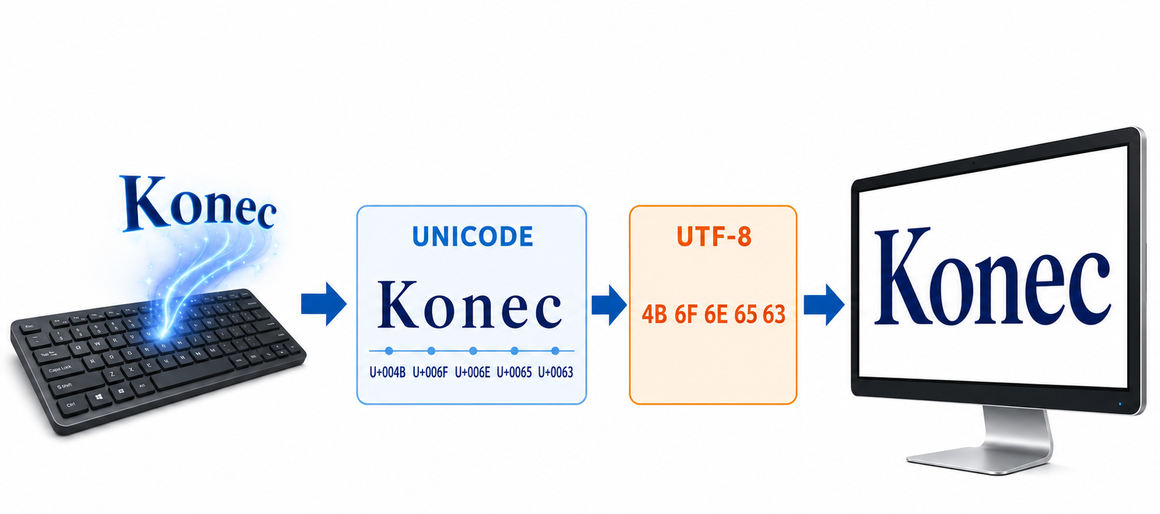
© Ing. Karel Sixl

Slide 9
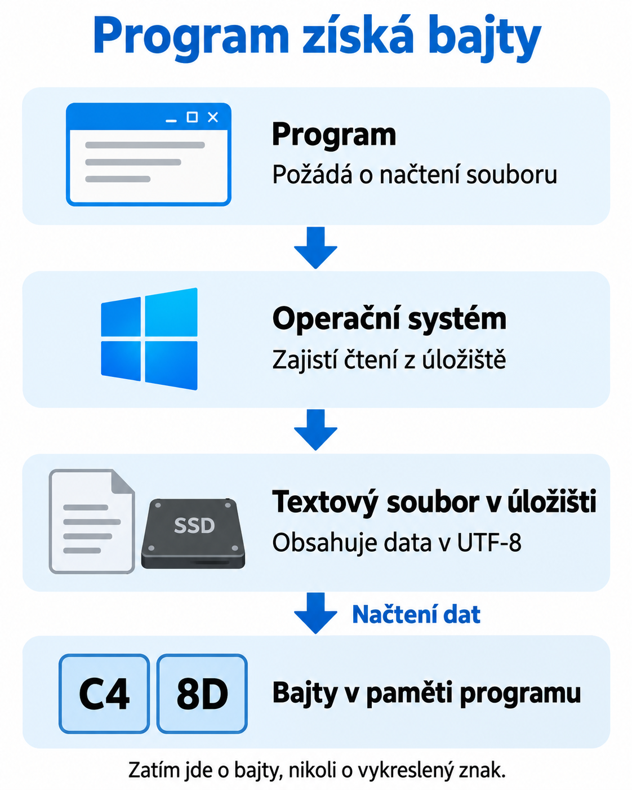
Zobrazení znaku zajišťuje spolupráce programu, operačního systému, písma a grafického hardwaru. Unicode určuje, o který znak jde, písmo určuje jeho tvar a vykreslovací software tento tvar převede na obrazové body.
Ukázka postupu na písmenu č, které načteme z textového souboru uloženého v UTF‑8. Stejný princip platí i pro text přijatý ze sítě.
1. Program získá bajty
Program požádá operační systém o načtení souboru. Operační systém zajistí přístup k úložišti a předání dat do paměti programu.
V našem příkladu je písmeno č v souboru zapsáno dvěma bajty:
C4 8D — hodnoty bajtů zapsané hexadecimálně.
V této chvíli jde o data, která je třeba správně interpretovat. Při přenosu ze sítě operační systém obdobně zajistí příjem dat a jejich předání programu.
Kdo to zajišťuje: operační systém a jeho ovladače na žádost programu.

Slide 10
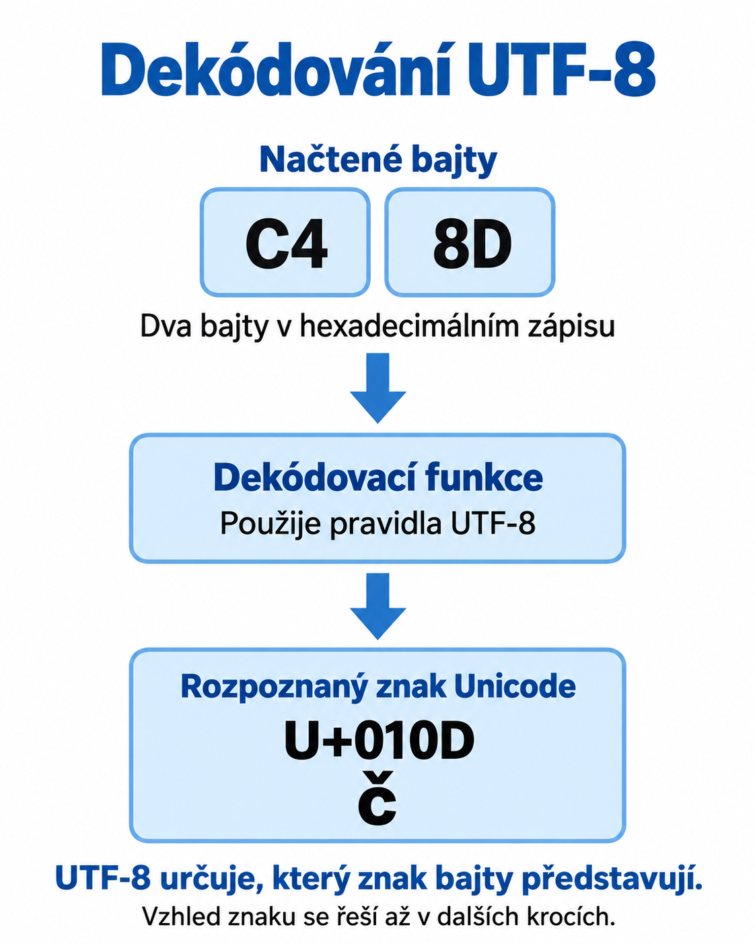
2. Program dekóduje bajty podle UTF‑8
Program musí vědět, že text používá UTF‑8. Tuto informaci získá například z pravidel formátu, z údajů doprovázejících přenos nebo z nastavení uživatele.
Dekódovací funkce rozpozná:
bajty C4 8D → znak Unicode U+010D → č
UTF‑8 tedy umožní zjistit, který znak bajty představují. Jeho vzhled zatím neřešíme. Převody mezi kódováním a znaky jsou definovány standardem Unicode.
UTF-8, UTF-16, UTF-32 & BOM
Kdo to zajišťuje: program prostřednictvím vlastní knihovny nebo služby operačního systému.

Slide 11
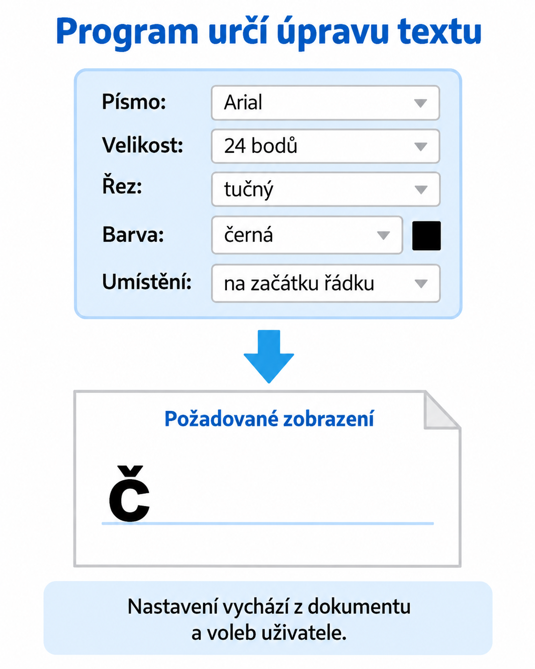
3. Program určí požadovanou úpravu textu
Program zná znak a určí, jak má být zobrazen. Například:
písmo Arial;
velikost 24 bodů;
řez tučný;
barva černá;
umístění na určitém řádku.
Ve Wordu tyto požadavky vycházejí z formátování dokumentu, na webové stránce například z pravidel CSS.
Kdo to zajišťuje: program podle dokumentu a nastavení uživatele.

Slide 12
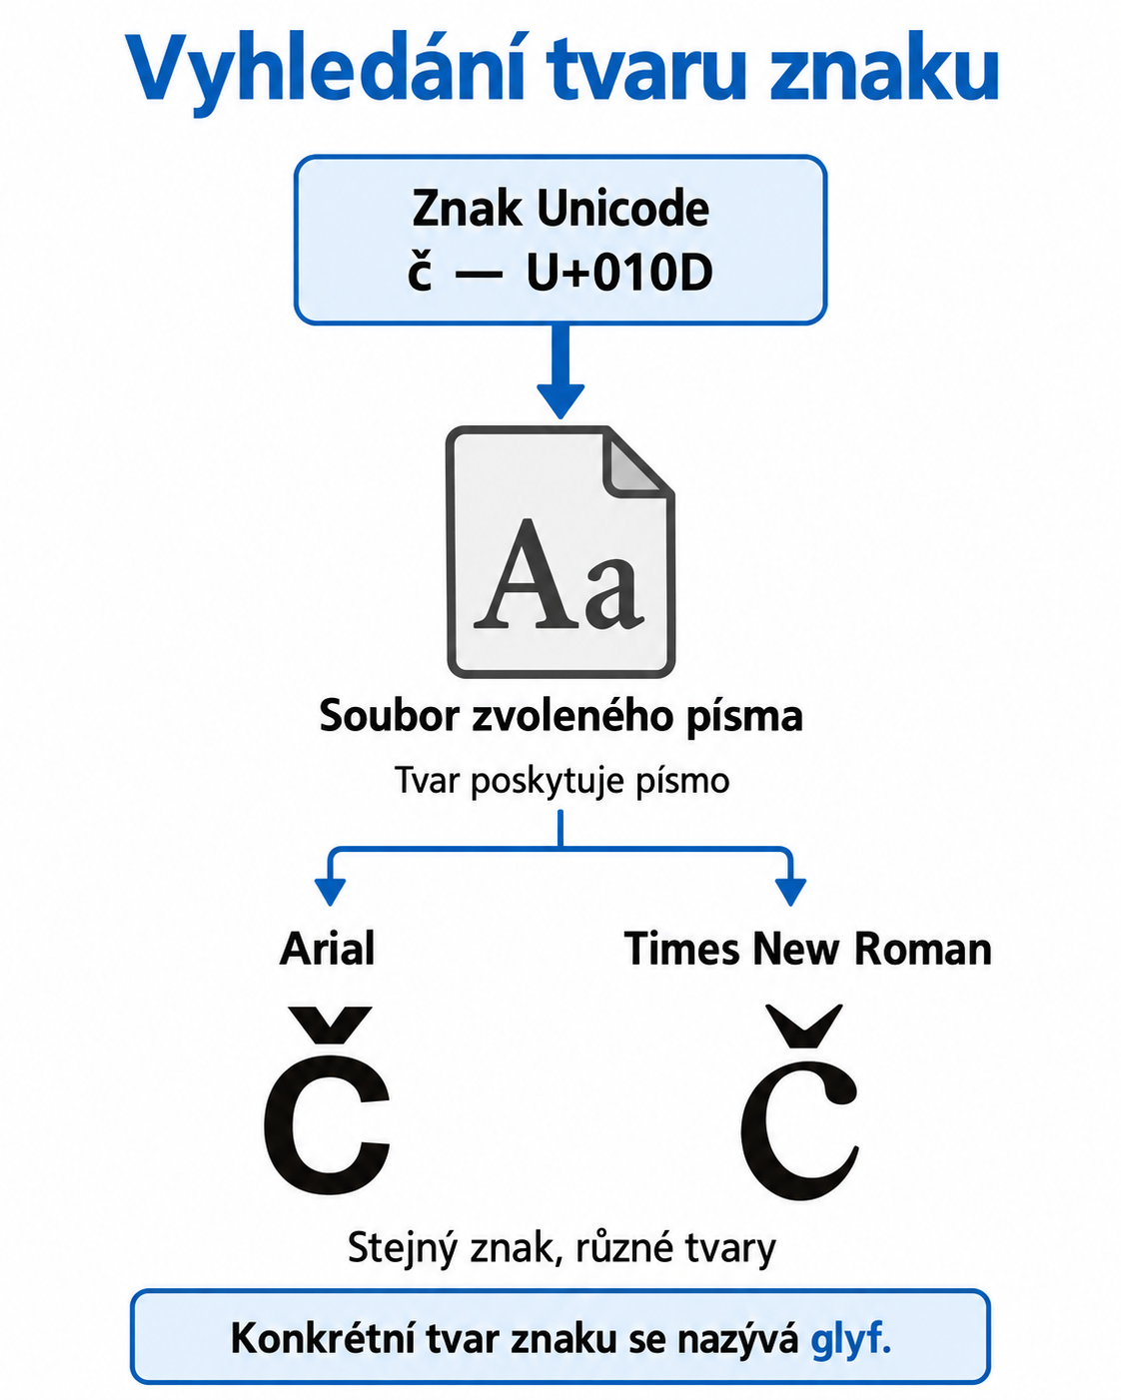
4. V písmu se vyhledá odpovídající tvar
Textový vykreslovací systém použije soubor zvoleného písma. Ten obsahuje tvary znaků a údaje potřebné pro jejich rozmístění.
Konkrétní grafický tvar se nazývá glyf. Písmeno č proto může v Arialu vypadat jinak než v Times New Roman, přestože jeho číslo Unicode je stejné.
Unicode samotný neobsahuje závazný obrázek každého znaku. Tvary poskytují písma. unicode.org
Pokud požadované písmo znak neobsahuje, systém může použít náhradní písmo. Když vhodný tvar nenajde, může se zobrazit například čtvereček. Unicode 17.0.0
Kdo to zajišťuje: textový vykreslovací systém programu nebo operačního systému.
Soubor písma dodává data; sám žádný výpočet neprovádí.

Slide 13
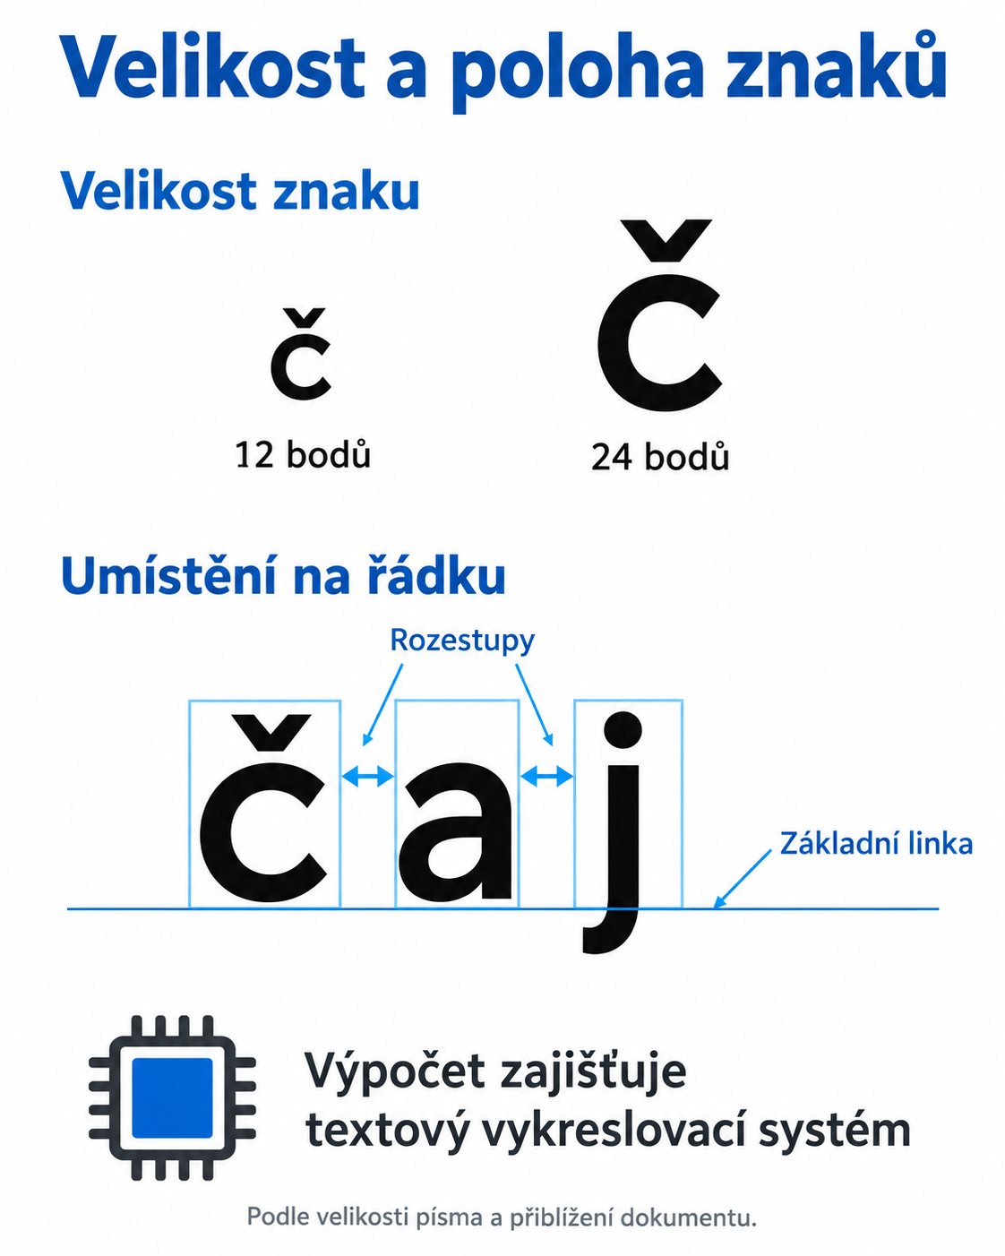
5. Vypočítá se velikost a umístění tvaru
Vykreslovací systém upraví tvar podle velikosti písma a přiblížení dokumentu. Současně vypočítá rozestupy mezi znaky a jejich polohu na řádku.
U některých písem je postup složitější: tvar závisí na okolních znacích nebo několik znaků společně vytvoří jeden glyf. Proto nejde vždy o jednoduché přiřazení „jeden znak → jeden obrázek“.
Windows pro takové úlohy nabízí například DirectWrite, který poskytuje služby pro rozvržení textu a práci s glyfy. Konkrétní program může využívat i vlastní řešení. Microsoft Learn
Kdo to zajišťuje: textový vykreslovací systém, jehož výpočty obvykle provádí procesor.

Slide 14
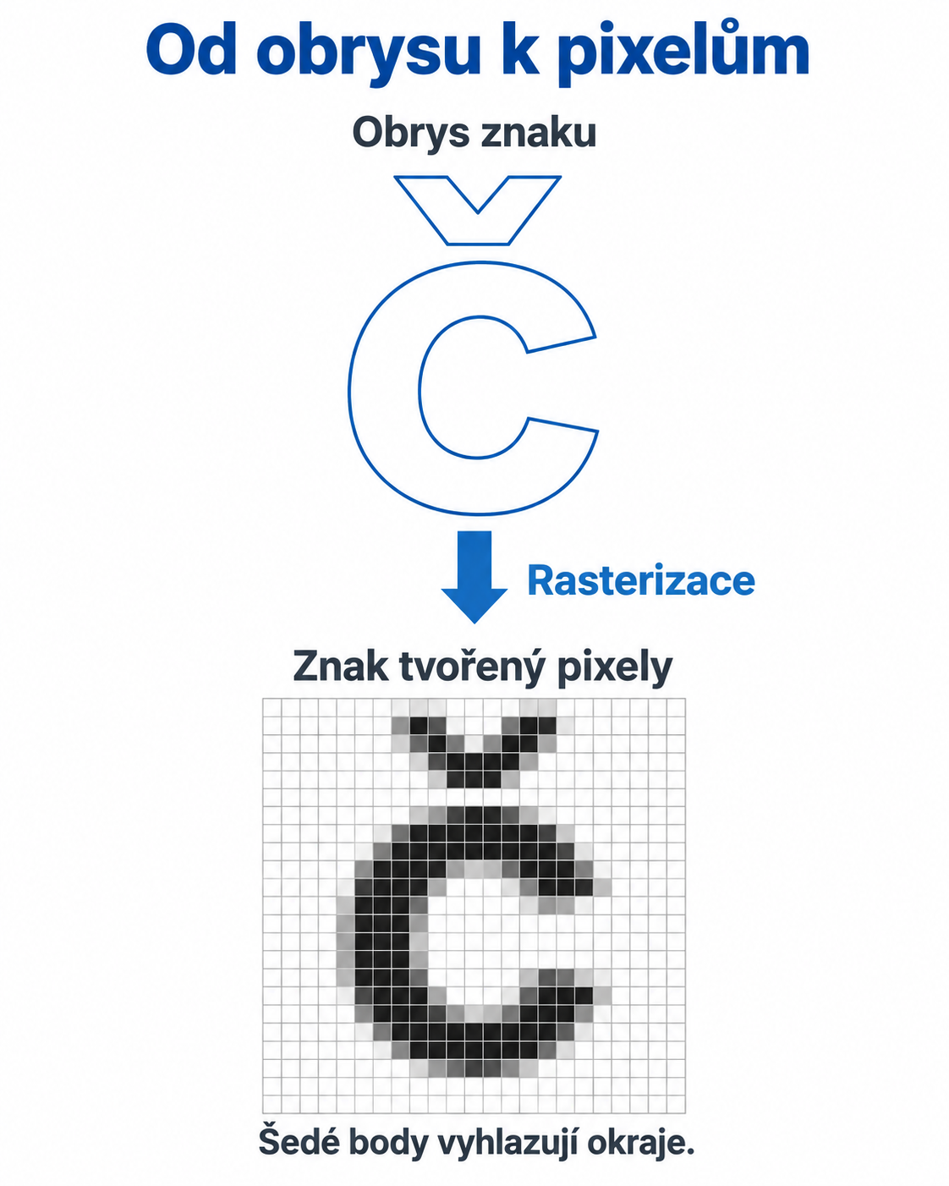
6. Tvar se převede na obrazové body
Běžná písma popisují tvar znaku pomocí obrysů. Aby mohl být zobrazen na obrazovce, musí se vypočítat, které obrazové body tvar pokrývá.
Tento převod se nazývá rasterizace. Okraje se mohou vyhlazovat pomocí přechodných odstínů, aby písmeno působilo hladce.
Vykreslování může využívat procesor, grafický procesor nebo jejich spolupráci. Záleží na programu a použitém grafickém systému. Windows umožňuje různé způsoby propojení textového a grafického vykreslování. Microsoft Learn
Kdo to zajišťuje: vykreslovací software s pomocí procesoru a případně grafického procesoru.

Slide 15
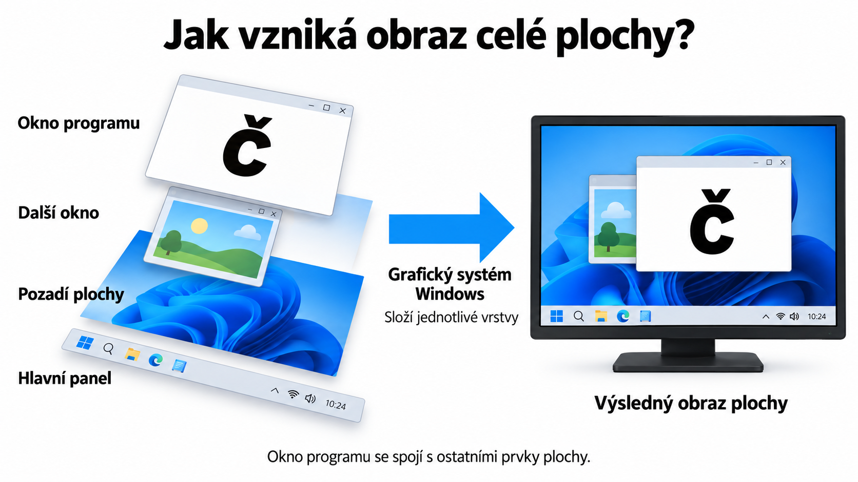
7. Obraz okna se začlení do celé plochy
Vykreslené písmeno je součástí obrazu okna programu. Grafický systém operačního systému složí obraz okna s ostatními okny, hlavním panelem a dalšími prvky plochy.
Kdo to zajišťuje: grafický systém operačního systému, obvykle s pomocí grafického procesoru.

Slide 16
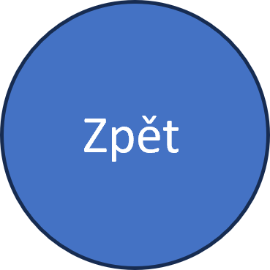
8. Monitor zobrazí výsledný obraz
Grafický hardware odešle výsledný obraz do monitoru. Elektronika monitoru podle přijatých hodnot řídí jednotlivé obrazové body a jejich barevné složky.
Monitor už neví, že zobrazuje písmeno č. Dostává obrazová data, stejně jako při zobrazení fotografie.
Kdo to zajišťuje: grafický hardware a elektronika monitoru.
Součást | Její hlavní úloha
UTF‑8 | Pravidla pro převod mezi bajty a čísly znaků.
Unicode | Určuje identitu znaků a jejich vlastnosti.
Program | Zpracuje text a požaduje určité formátování a zobrazení.
Písmo | Poskytuje tvary znaků a jejich rozměry.
Operační systém a vykreslovací knihovny | Poskytují služby pro načítání dat, práci s písmem a vykreslení.
Procesor a grafický procesor | Provádějí potřebné výpočty.
Monitor | Fyzicky zobrazí výsledné obrazové body.
Při dalším obnovení obrazu se celý postup nemusí opakovat od začátku. Programy a systém si načtený text, písma i vypočítané tvary uchovávají v paměti. Kvůli každému zobrazení znaku se tedy znovu nestahuje Unicode ani písmo ze sítě.

